Slide 1
সবাইকে স্বাগতম

Slide 2
শিক্ষক পরিচিতি
জাহাঙ্গীর আলম ভূইয়া
সহকারি শিক্ষক
গোয়ারা পাথারকান্দি সরকারি প্রাথমিক বিদ্যালয়
রায়টুটী,ইটনা, কিশোরগঞ্জ
Email: jahangiratict@gmail.com

Slide 3
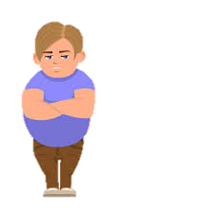
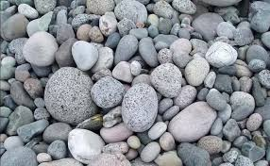
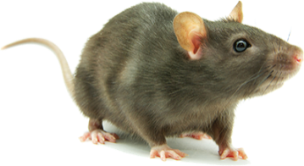
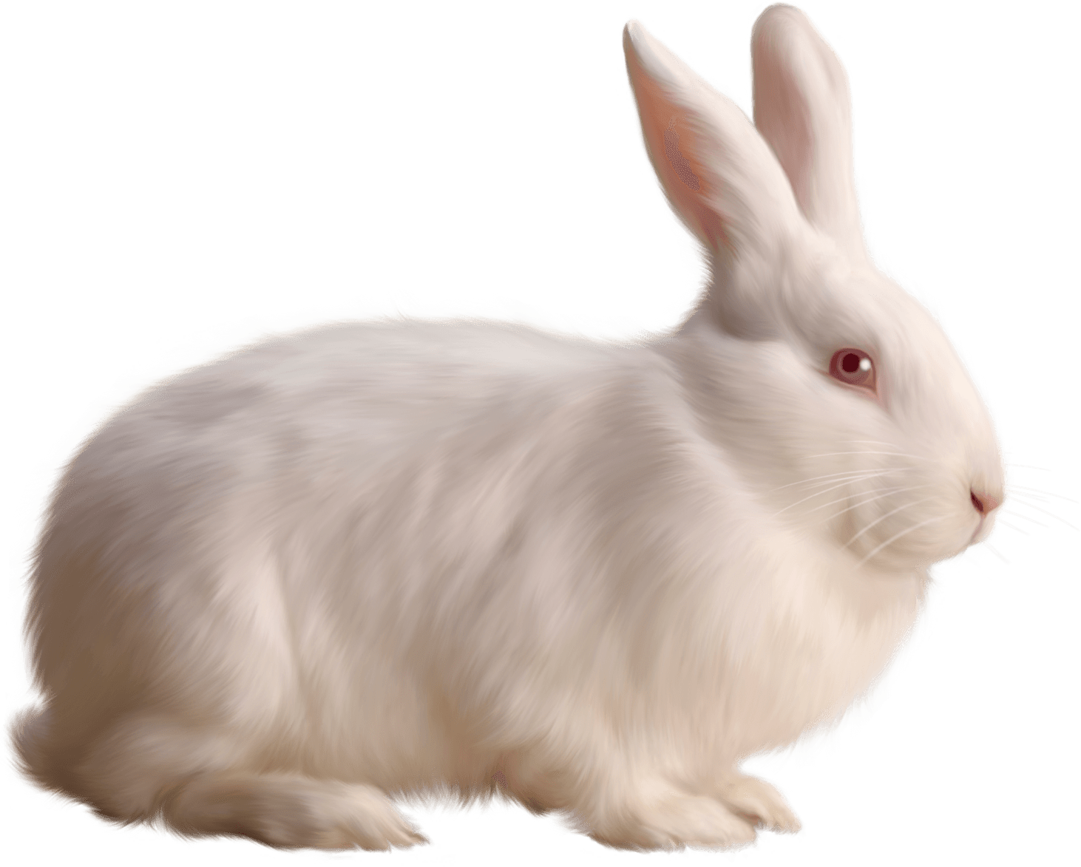
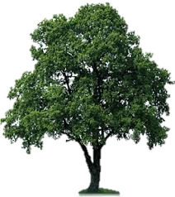
এসো আমরা কিছু ছবি দেখি-

Slide 4
তুলনা করা
ছবিগুলোর মধ্যে কি কোন পার্থক্য আছে?
ছবিগুলো কি একই রকমের?
পার্থক্যকে আমরা কী বলতে পারি?
হ্যাঁ
না

Slide 5
পাঠ পরিচিতি
শ্রেণিঃ প্রাক –প্রাথমিক
বিষয়ঃ আমার বই
পাঠঃ তুলনা করা
তারিখঃ ১০/০২/২০২০
সময়ঃ ৩০ মিনিট

Slide 6
আজকের পাঠ...
তুলনা করা (মোটা-চিকন)

Slide 7
শিখন ফল
বিভিন্ন জিনিষের মাঝে তুলনা করতে পারবে।

Slide 8
বাস্তব
উপকরণ
প্রদর্শন
ধারণা দিব।

Slide 9
ছবি দেখে বলো-
এখানে কে চিকন?
চিকন
মোটা

Slide 10
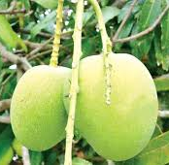
ছবি দেখে বলো-
এখানে কোনটা মোটা?
মোটা
চিকন

Slide 11
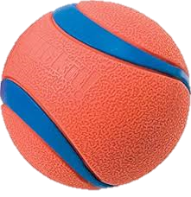
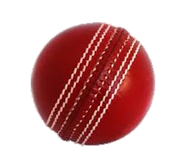
ছবি দেখে বলো-
এখানে কোনটা মোটা?
চিকন
মোটা

Slide 12
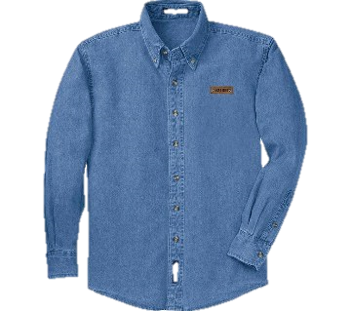
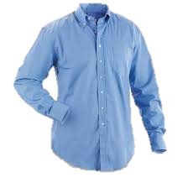
ছবি দেখে বলো-
এখানে কোনটা মোটা?
চিকন
মোটা

Slide 13
ছবি দেখে বলো-
এখানে কোনটা মোটা?
মোটা
চিকন

Slide 14
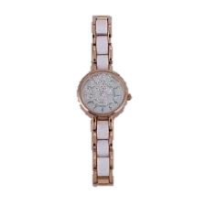
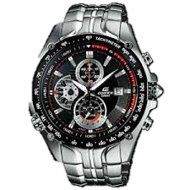
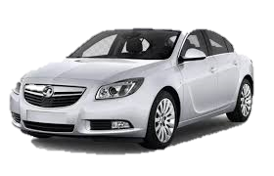
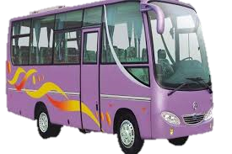
ছবিগুলো দেখে মোটা ও চিকন আলাদাভাবে সাজাই-
মোটা
চিকন

Slide 15
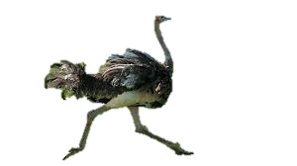
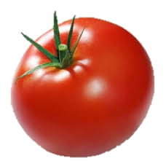
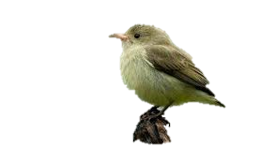
মূল্যায়ন
মোটা কোনটি বলো-
চিকন কোনটি বলো-

Slide 16
ধন্যবাদ সবাইকে
ভালো থেকো,
আল্লাহ হাফেজ।

